Slide 1
CAPUNI 2019
www.marsouin.org

Slide 2
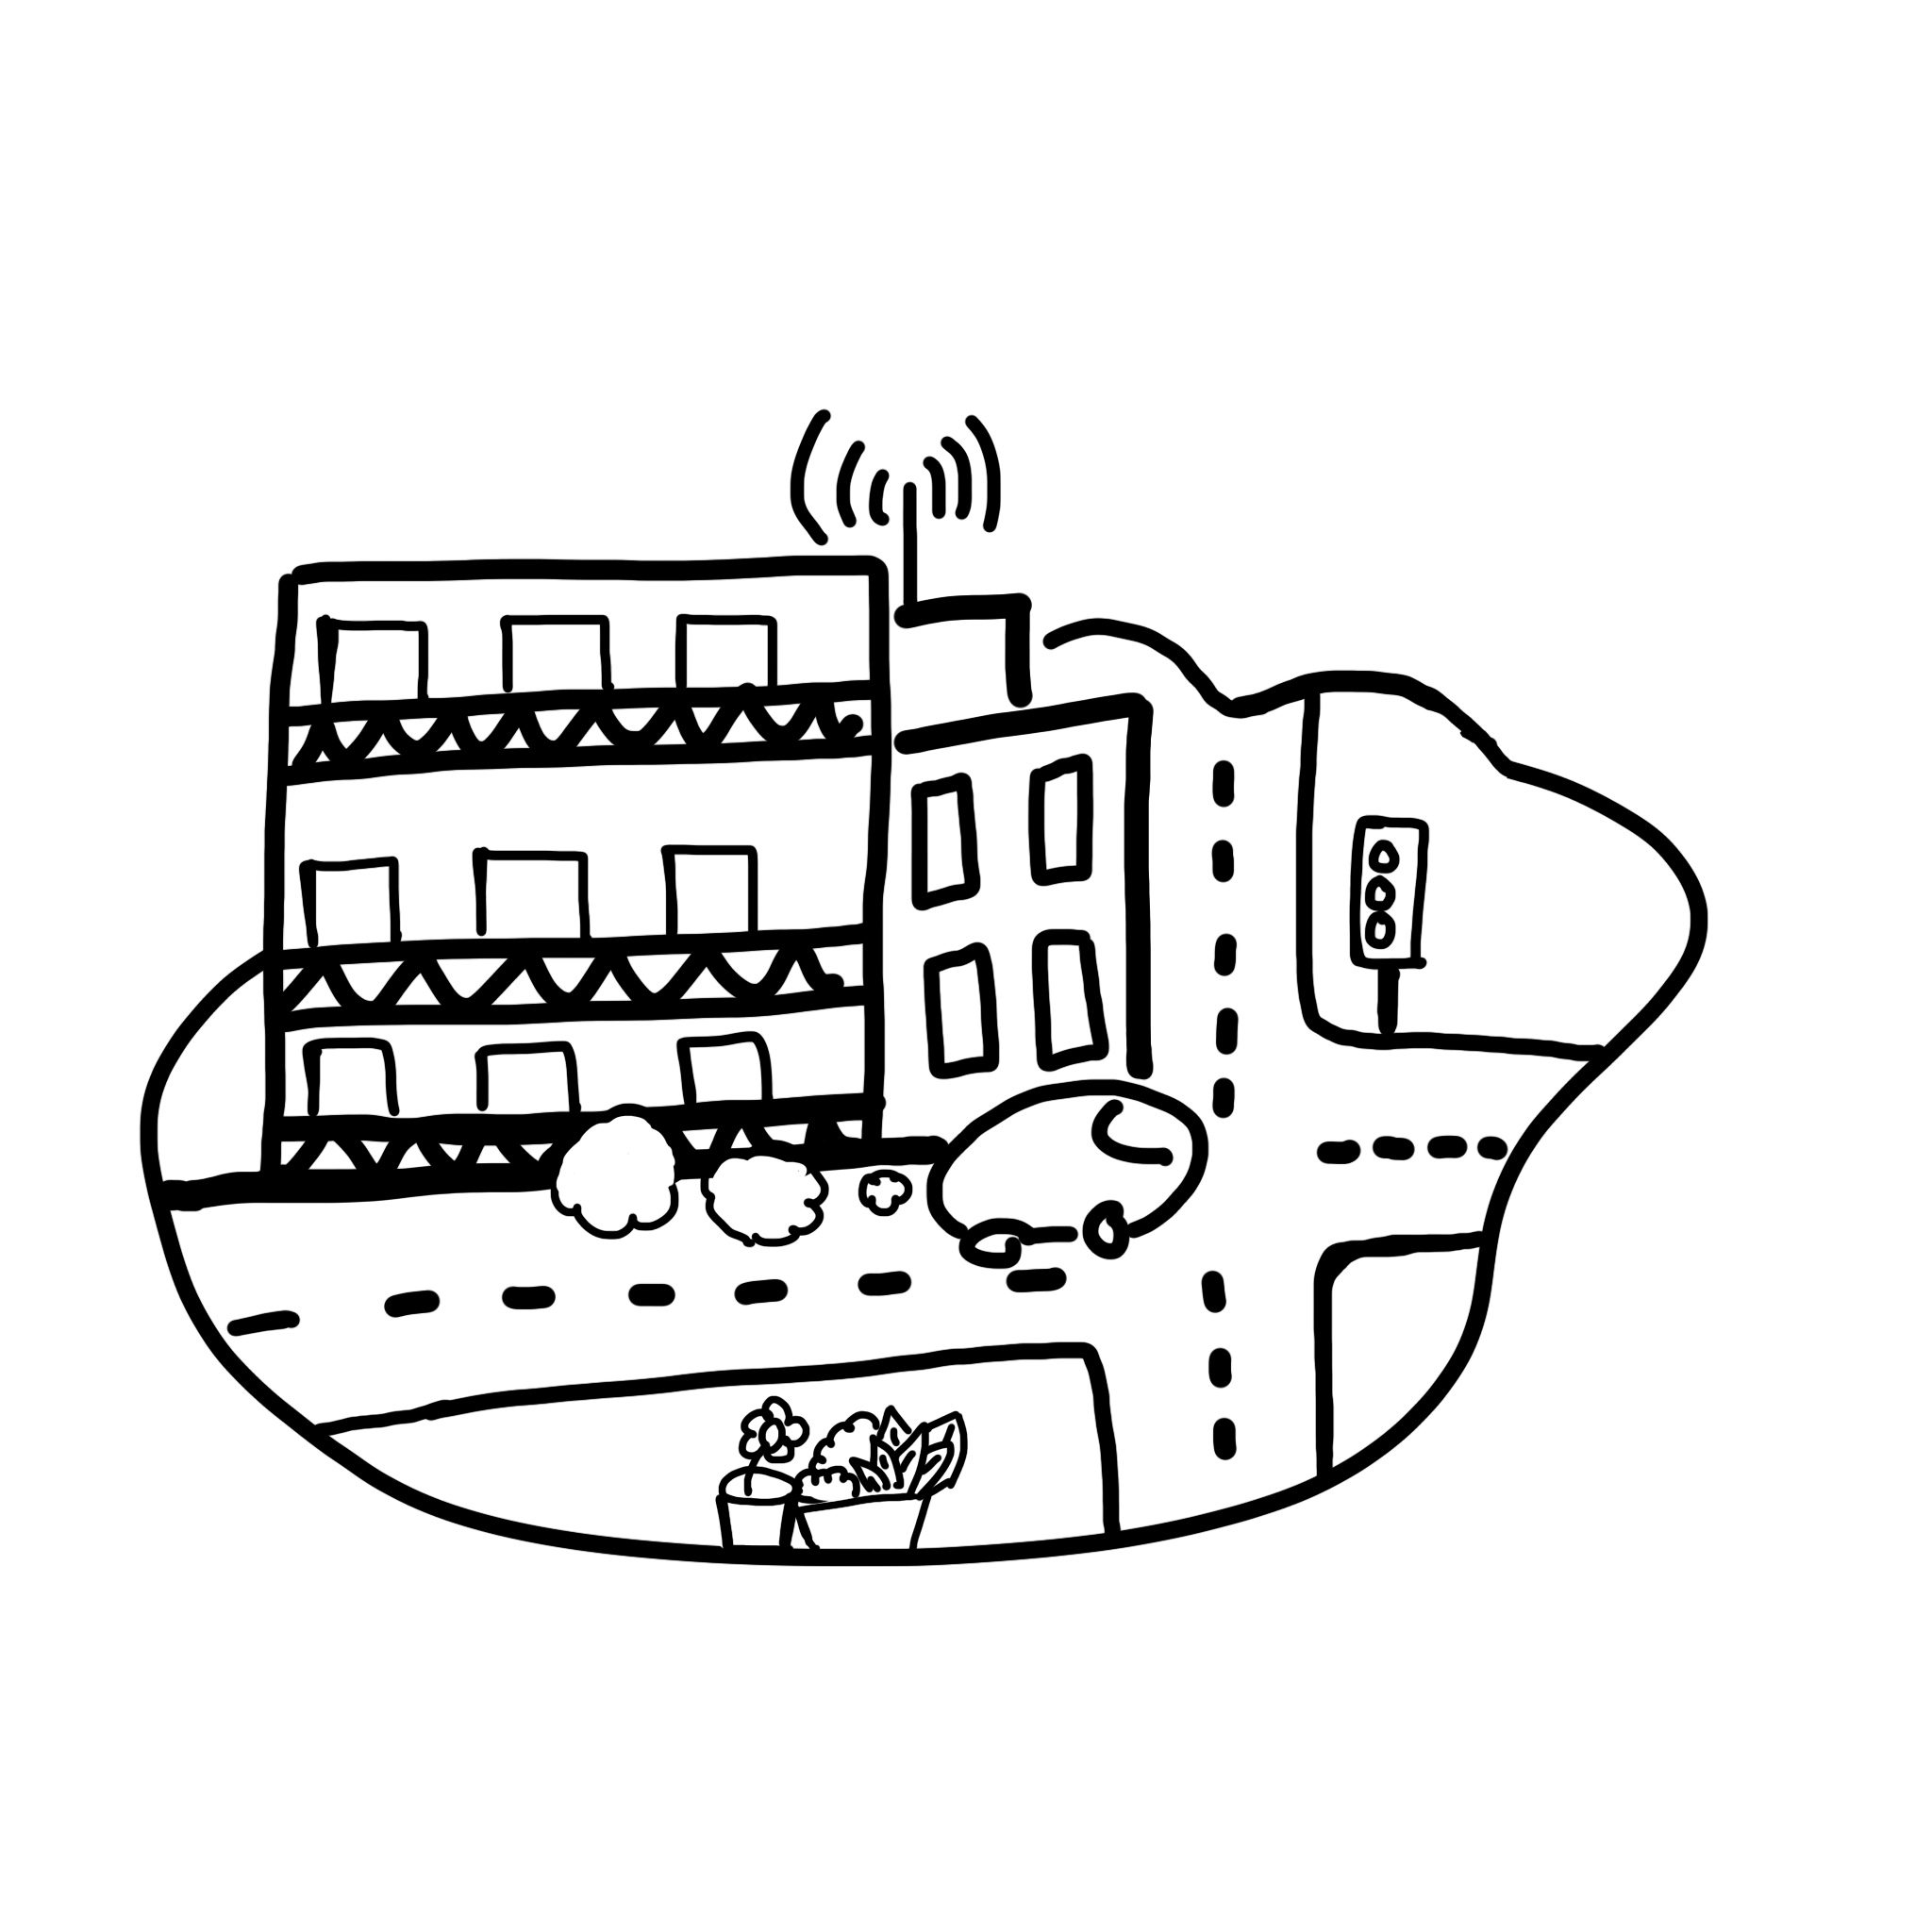
CAPUNI 2019 poursuit les travaux initiés par CAPACITY en 2017 sur les réalités de l’empowerment par les usages numérique
CAPUNI 2019 est une enquête nationale qui mesure ce qu’apporte (ou n’apporte pas) le numérique aux individus en terme d’empowerment.
Nous nous intéressons plus particulièrement aux usages du numérique au sein des zones rurales isolées (ZRI) et dans les quartiers prioritaires de la ville (QPV).
Il s’agit d’une enquête menée en mars 2019 auprès de 7500 personnes de plus de 18 ans.

Slide 3
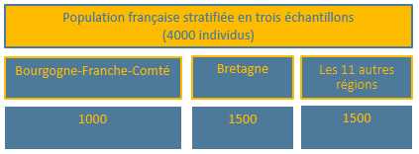
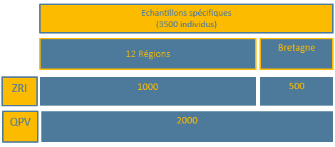
CAPUNI 2019 : qui interroge-t-on ?
7500 personnes interrogées, réparties en deux pôles
4000 personnes interrogées réparties selon des critères géographiques
3500 personnes interrogées réparties selon des critères démographiques (ZRI) et économiques (QPV)
L’enquête CAPUNI 2019 est soutenue par la Région Bretagne, prend cette année prend une envergure nationale grâce au concours de l’Agence du Numérique, du Très Haut Débit, du Commissariat Général à l’Egalité des Territoires (CGET) et à de la région Bourgogne-Franche-Comté.

